Slide 1
쌍용관 스토리 보드
작성일 : 2019. 1. 24
작성자 : 김정윤, 최지우

Slide 2
개정 이력
수정일 | 메뉴 | 내용 | 관련파일
2019.01.24 | 관리자 메인화면, 사용자 메인화면 | 각 버튼별 기능을 알기 쉽게 이미지 아이콘 삽입

Slide 3
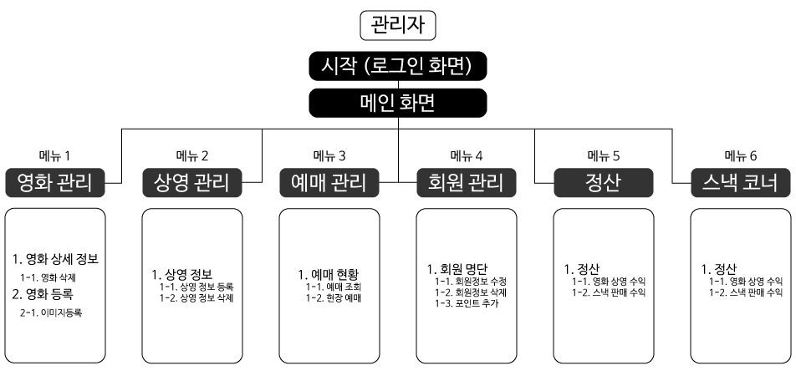
메뉴정리 – 관리자

Slide 4
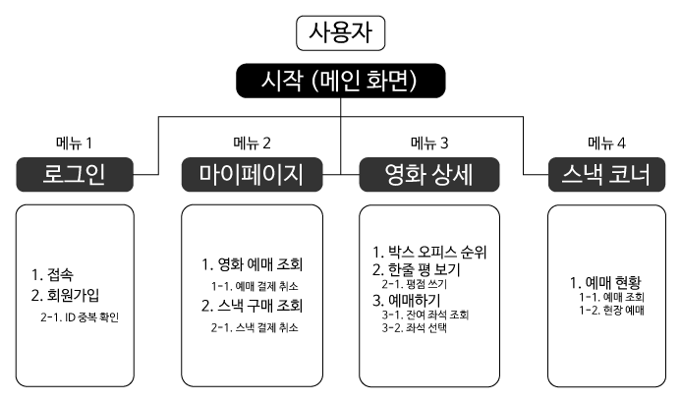
메뉴정리 – 사용자

Slide 5
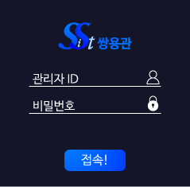
쌍용관
관리자 - 로그인
01-26-2019
김정윤, 최지우
관리자는 각 관리기능
을 사용하기 위해
반드시 로그인 해야함

Slide 6
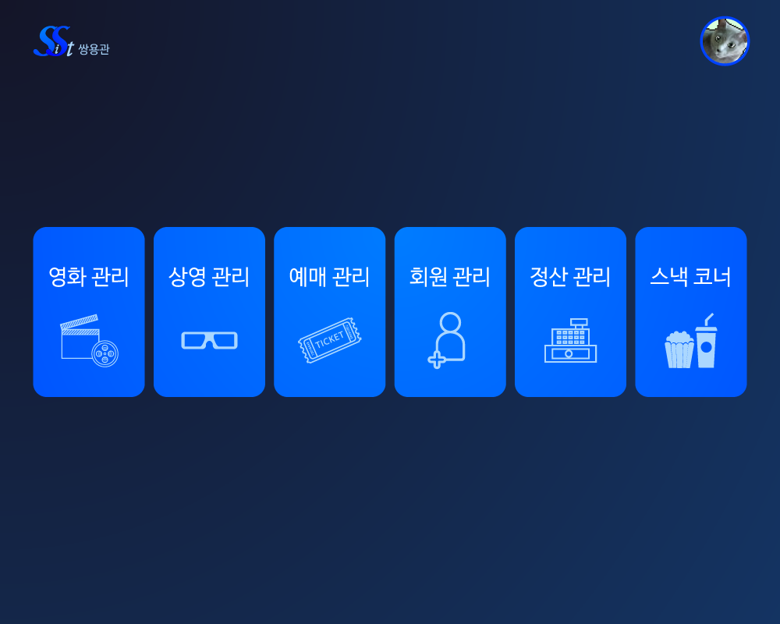
쌍용관
관리자 – 메인
01-26-2019
김정윤, 최지우
관리자 프로필 사진
메뉴 버튼

Slide 7
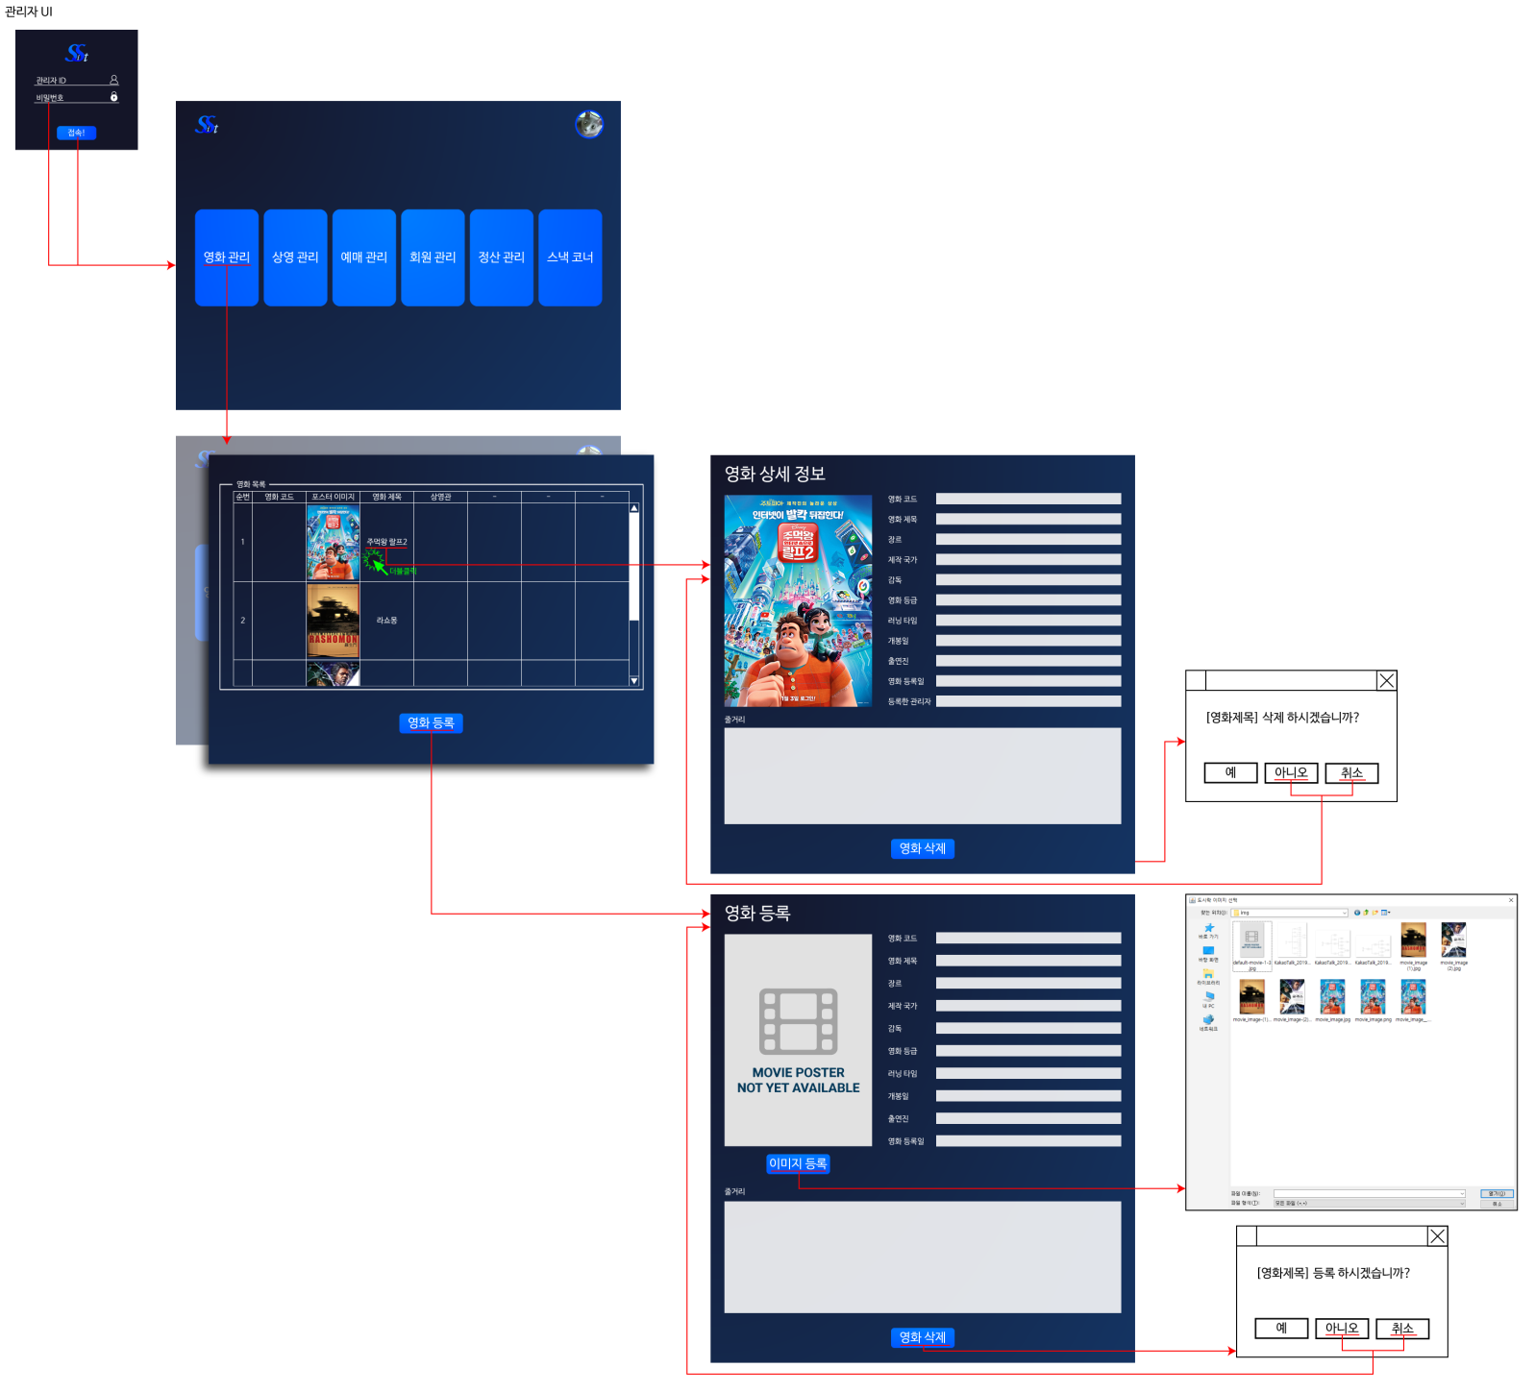
쌍용관
관리자 - 상영 관리
01-26-2019
김정윤, 최지우
영화 관리를 통해
등록된 영화는
상영 관리를 통해
상영 일자, 시간을
정확하게 명세하여
상영되도록 등록

Slide 8
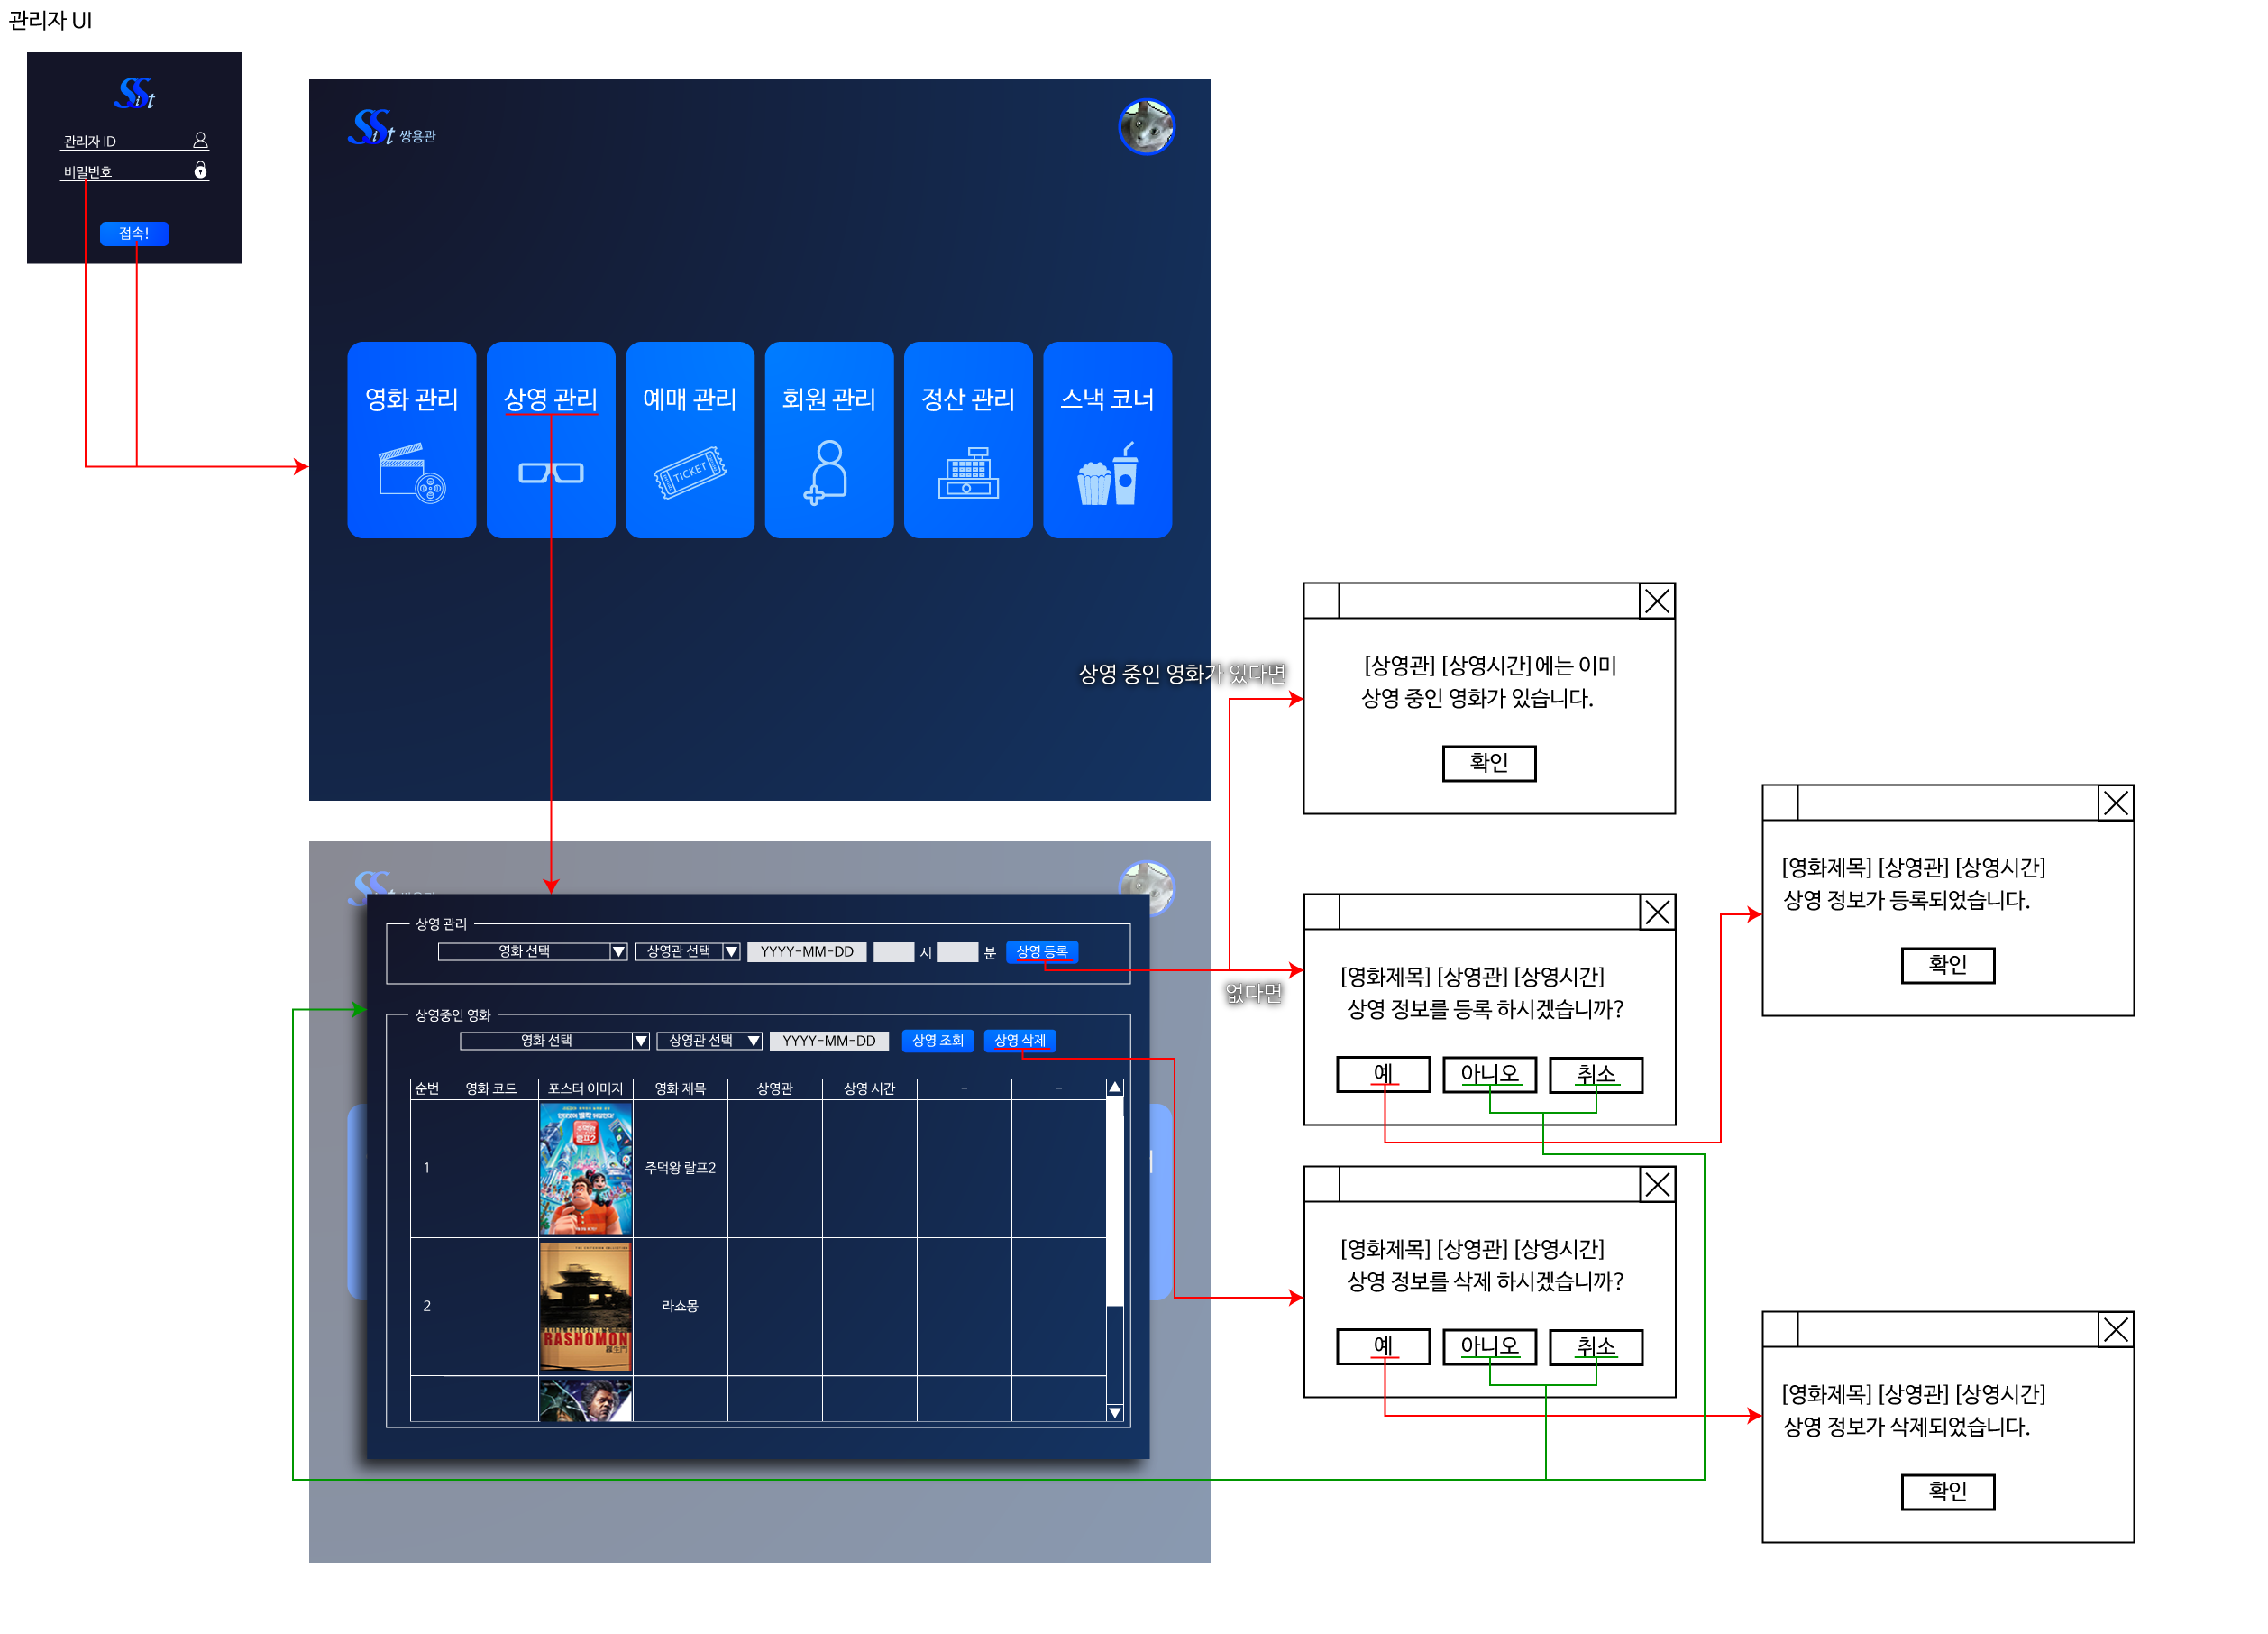
쌍용관
관리자 - 영화 관리
01-26-2019
김정윤, 최지우
상영 정보를 등록할 수
있도록 영화의 기본정보
를 등록하는 화면

Slide 9
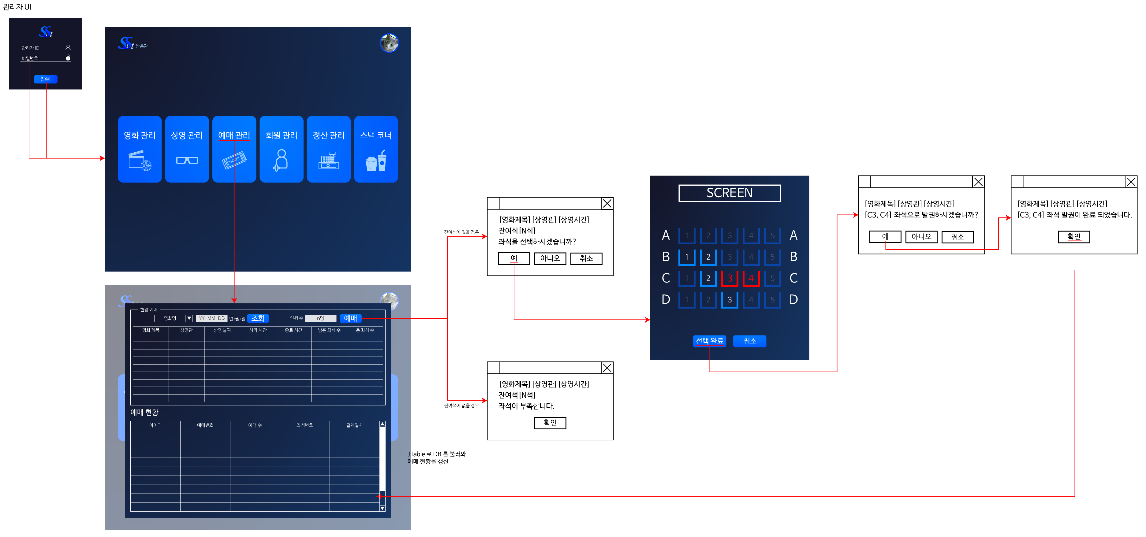
쌍용관
관리자 - 예매 관리
01-26-2019
김정윤, 최지우
고객이 원하는
일자, 시간, 상영관에서
영화를 볼 수 있는지
잔여 좌석을 확인하는
일과 전체 예매 목록을
조회하는 화면.
잔여 좌석이 있을경우
현장 예매가 가능함

Slide 10
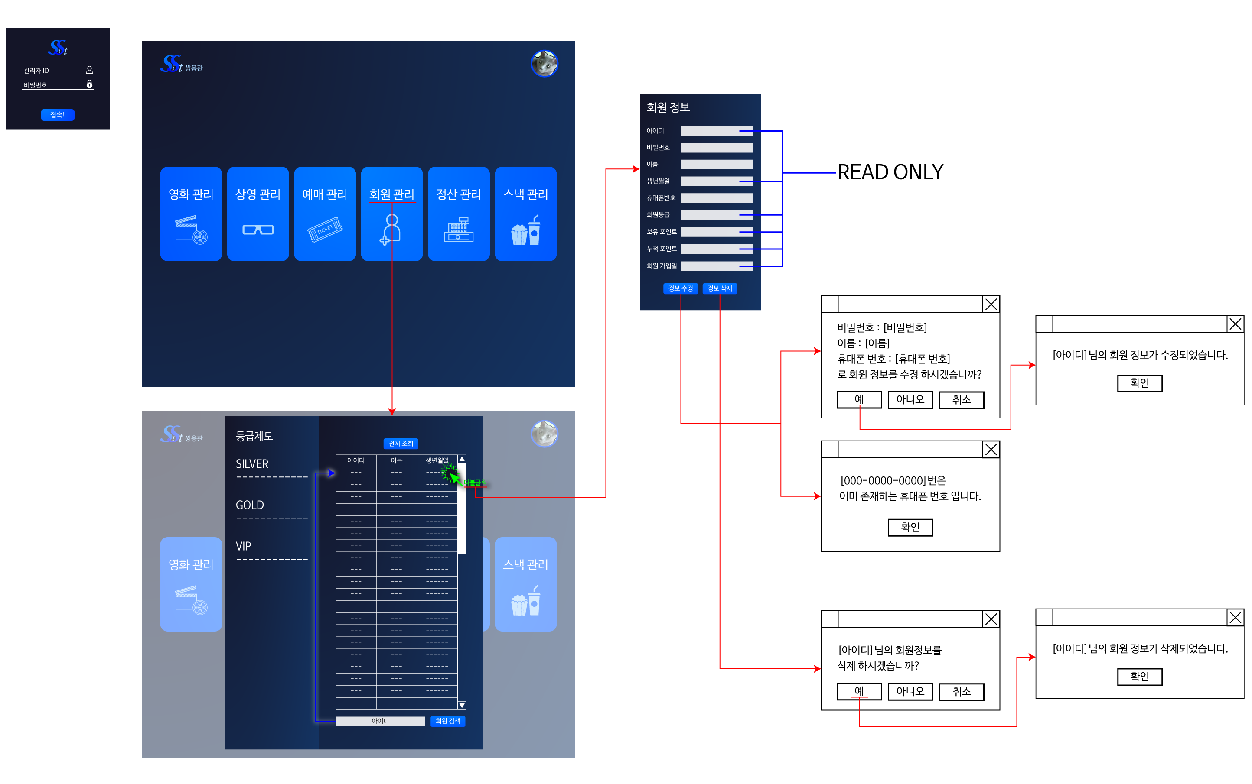
쌍용관
관리자 - 회원 관리
01-26-2019
김정윤, 최지우
회원 명단을 볼 수
있으며, 회원 정보를
수정하거나 삭제하는
기능을 가진 화면

Slide 11
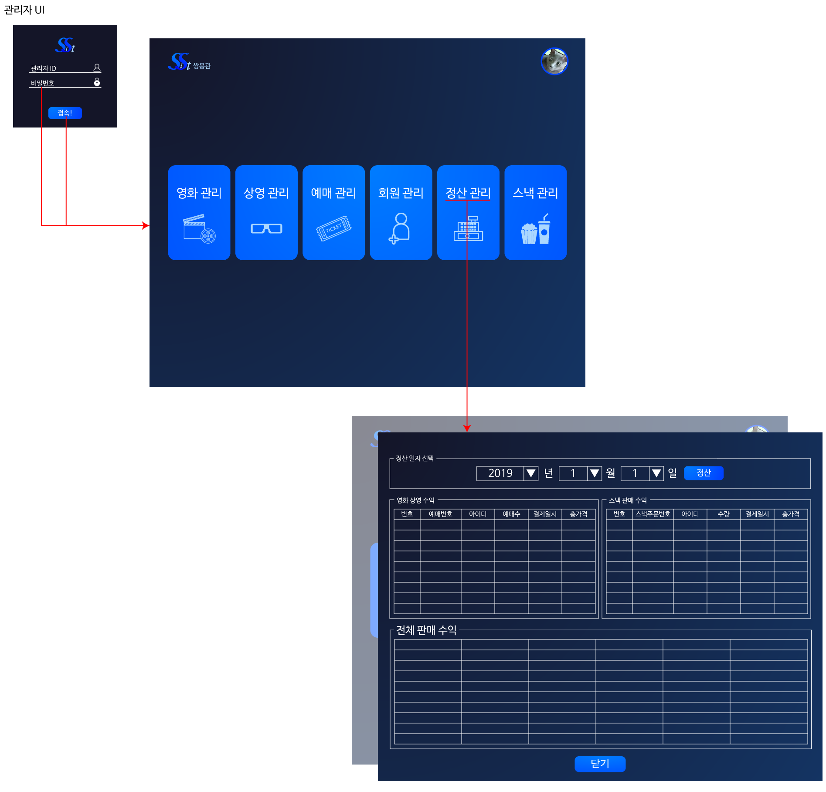
쌍용관
관리자 - 정산
01-26-2019
김정윤, 최지우
일자를 선택하여
그날의 상영 수익과
스낵 판매 수익을
조회할 수 있는 화면

Slide 12
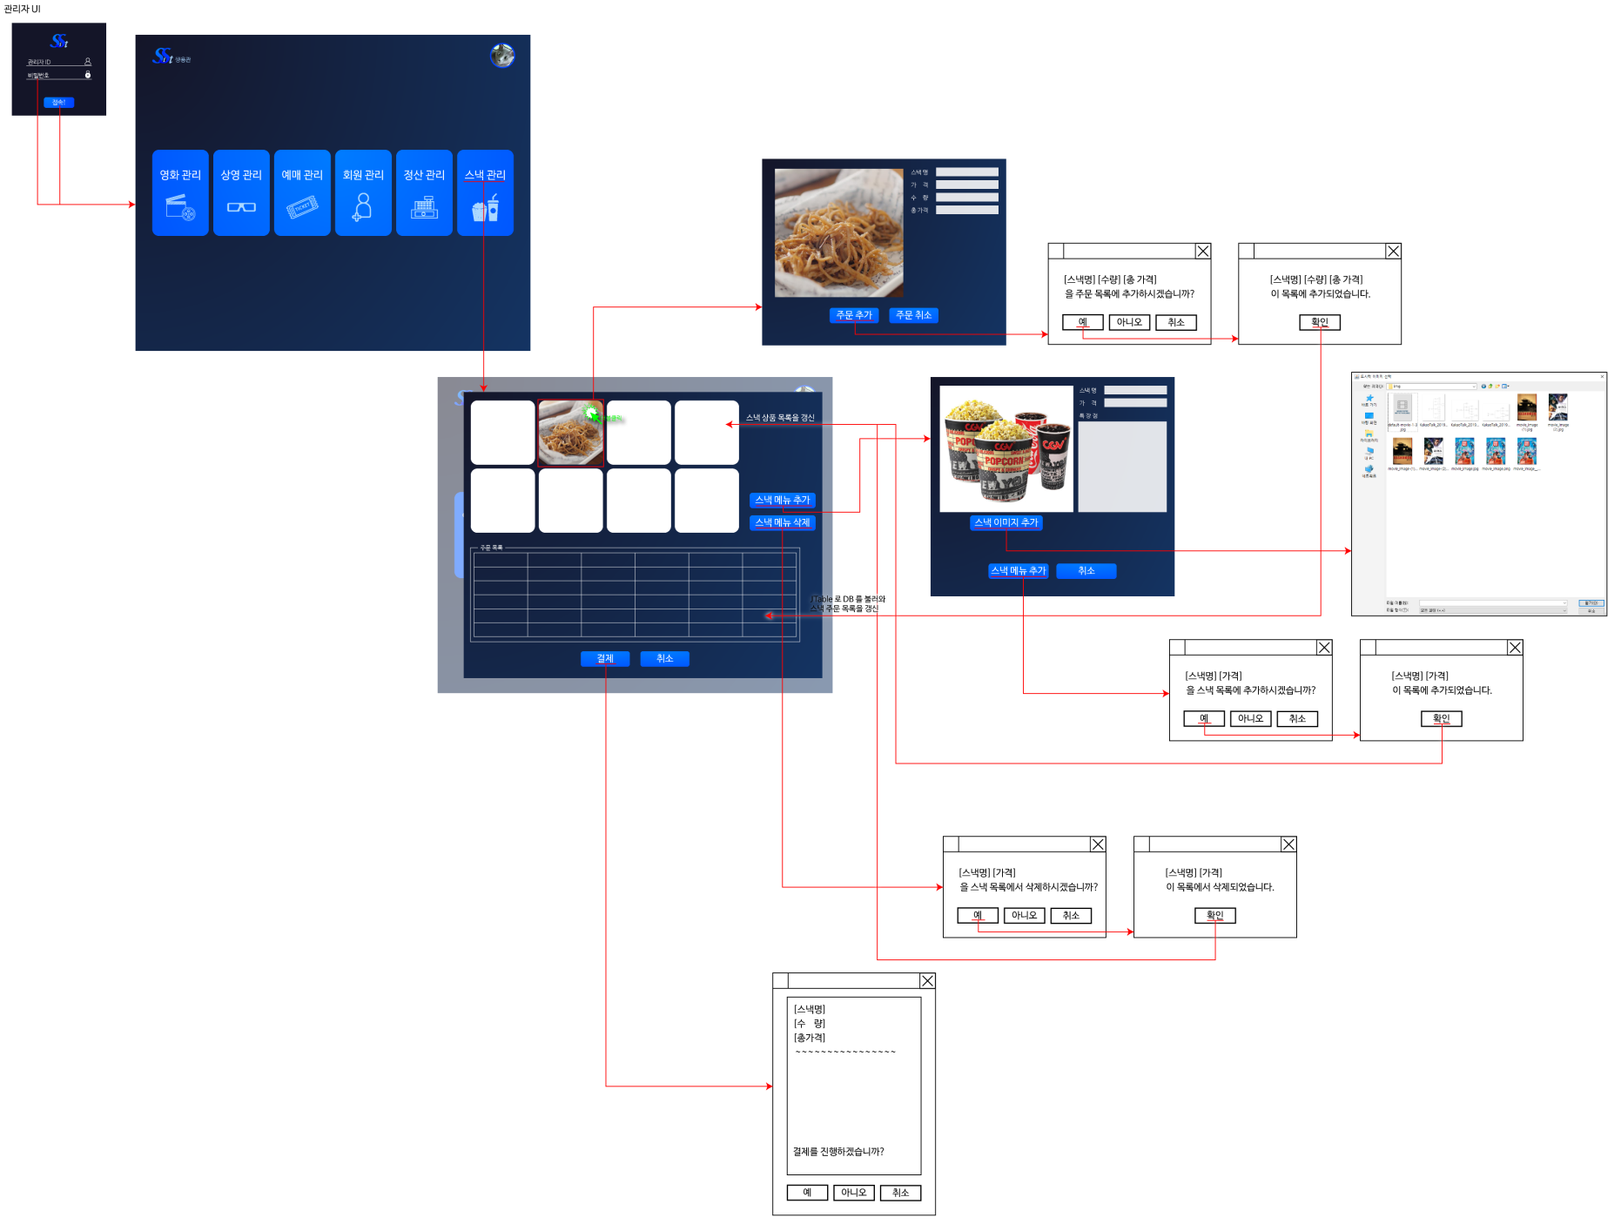
쌍용관
관리자 - 스낵 관리
01-26-2019
김정윤, 최지우
새로운 스낵을 등록
하거나 기존의 스낵을
삭제할 수 있으며,
고객이 원하는 스낵을
현장 판매 할 수 있는
화면

Slide 13
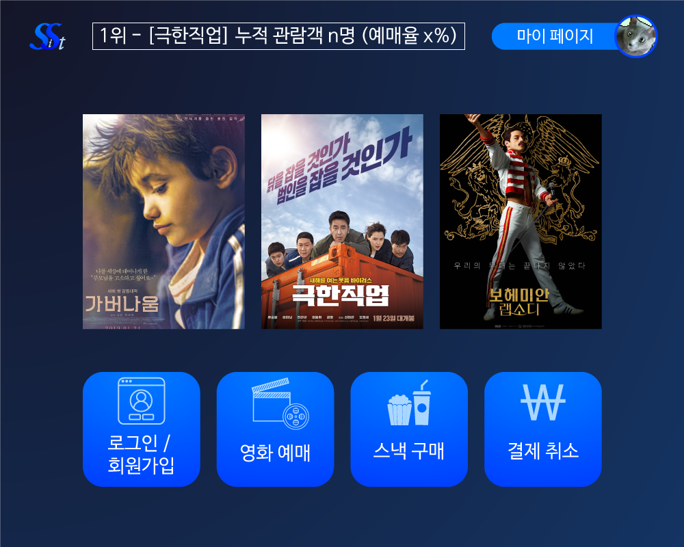
쌍용관
사용자 - 메인
01-26-2019
김정윤, 최지우
사용자 프로필 사진
메뉴 버튼

Slide 14
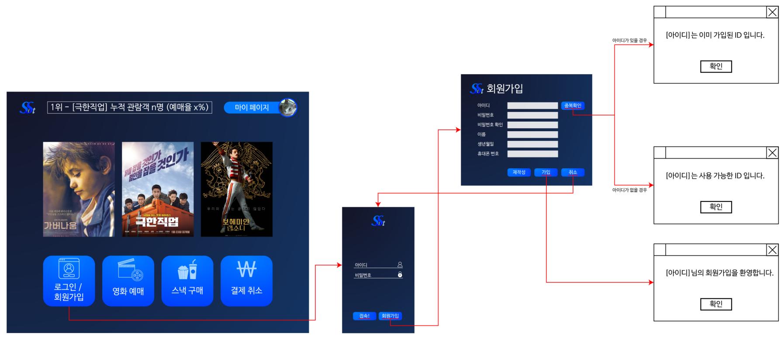
쌍용관
사용자 – 로그인
01-26-2019
김정윤, 최지우
사용자는
로그인하지 않아도
쌍용관의 상영정보와
상영중인 영화의
상세정보를 조회할 수
있어야 됨

Slide 15
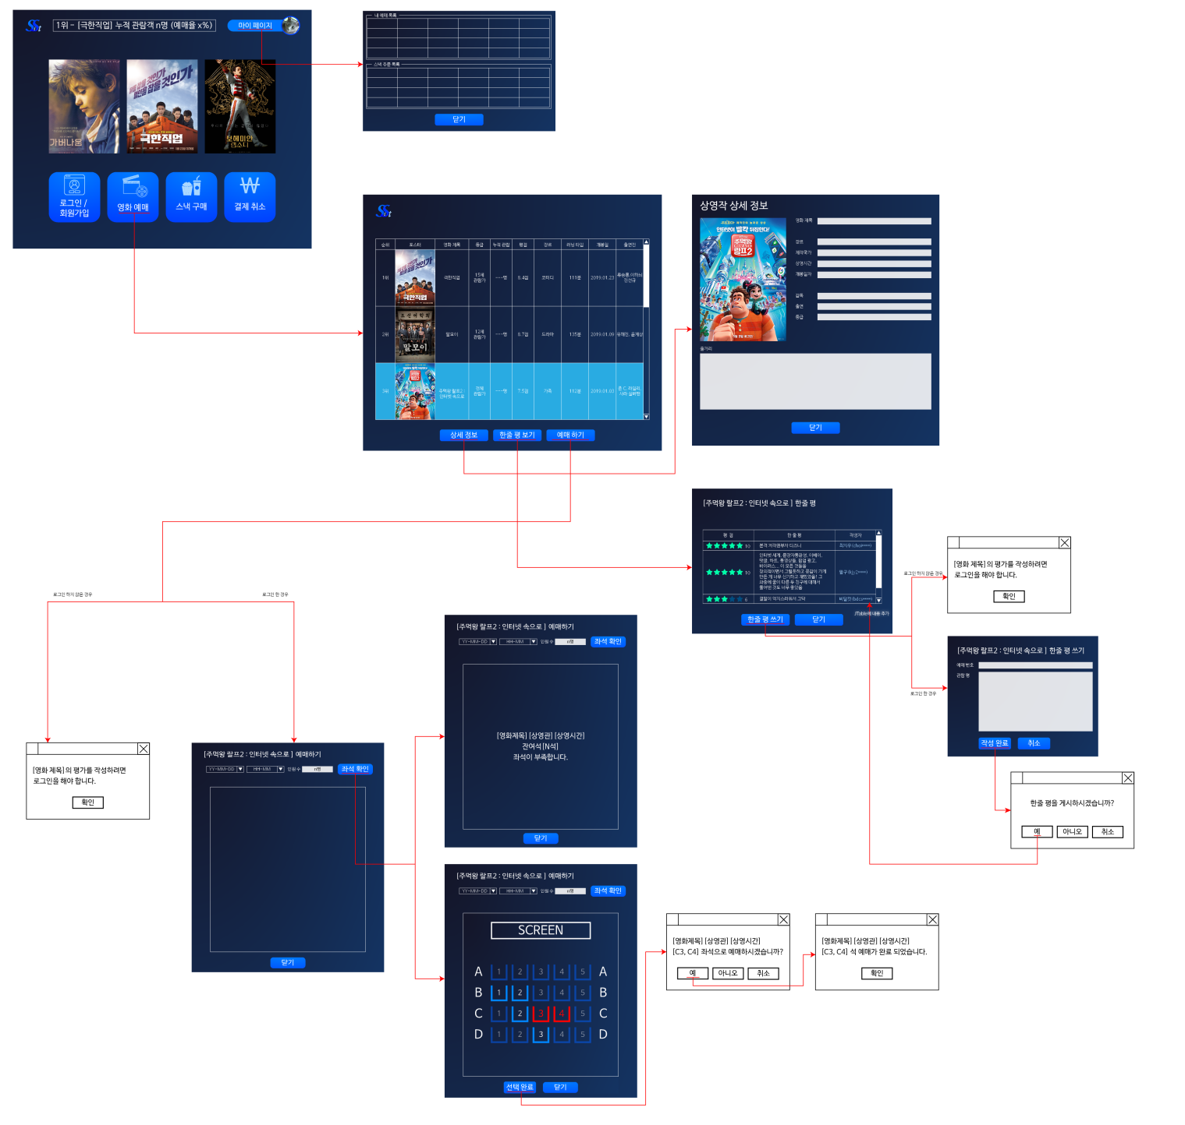
쌍용관
사용자 – 영화상세
01-26-2019
김정윤, 최지우
쌍용관 영화 순위와
영화 상세 정보를
확인할 수 있는 화면
예매의 경우 로그인 된
상태여야 가능
평점쓰기 기능또한
로그인 된 상태여야 함
로그인 된
사용자는 ‘마이페이지’
란을 통해 언제든
예매 정보(영화, 스낵)를
확인할 수 있으며
결제 취소 할 수 있음

Slide 16
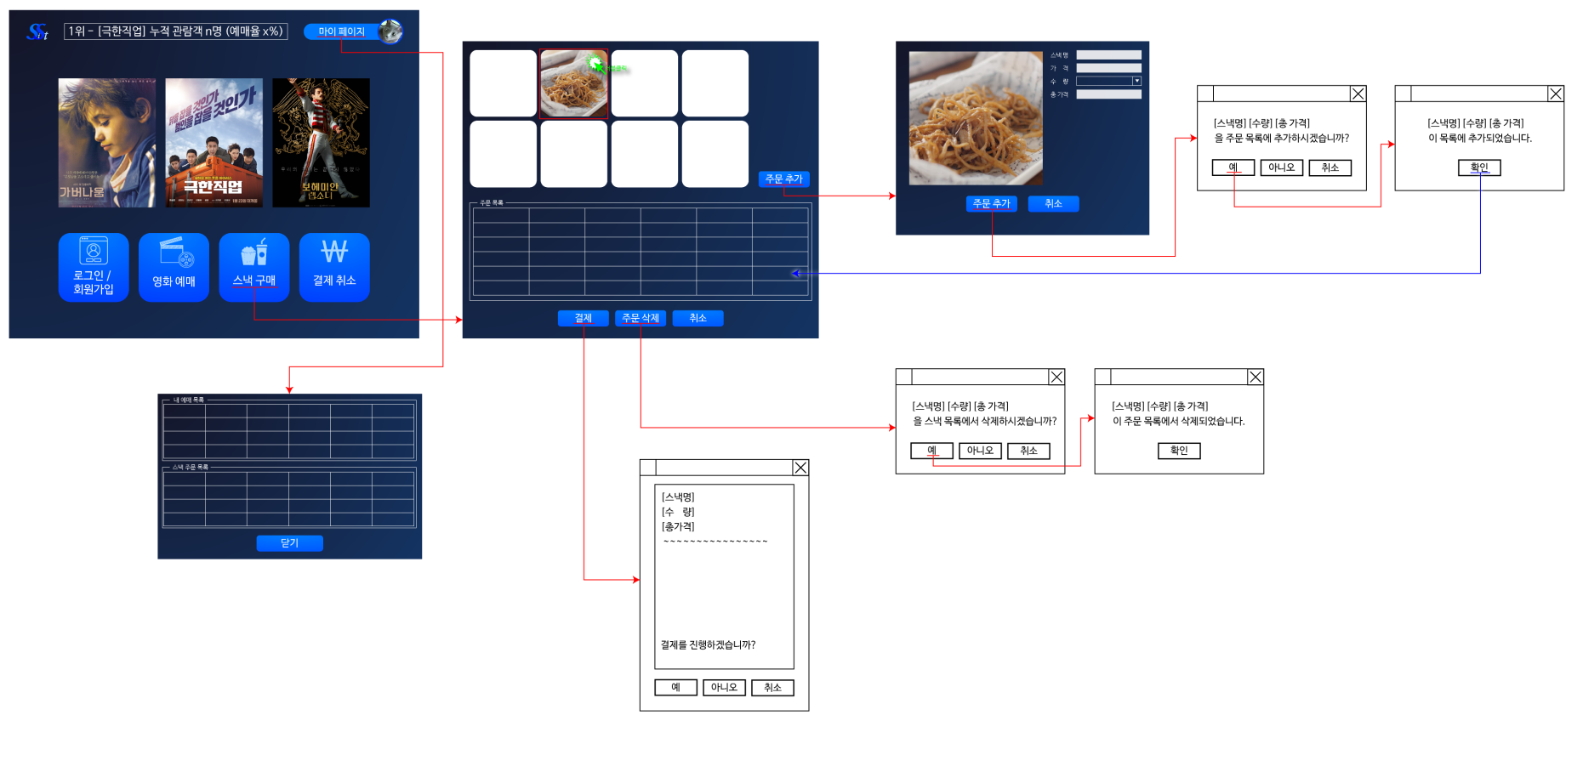
쌍용관
사용자 – 스낵코너
01-26-2019
김정윤, 최지우
스낵을 구매할 수 있는
화면

Slide 17
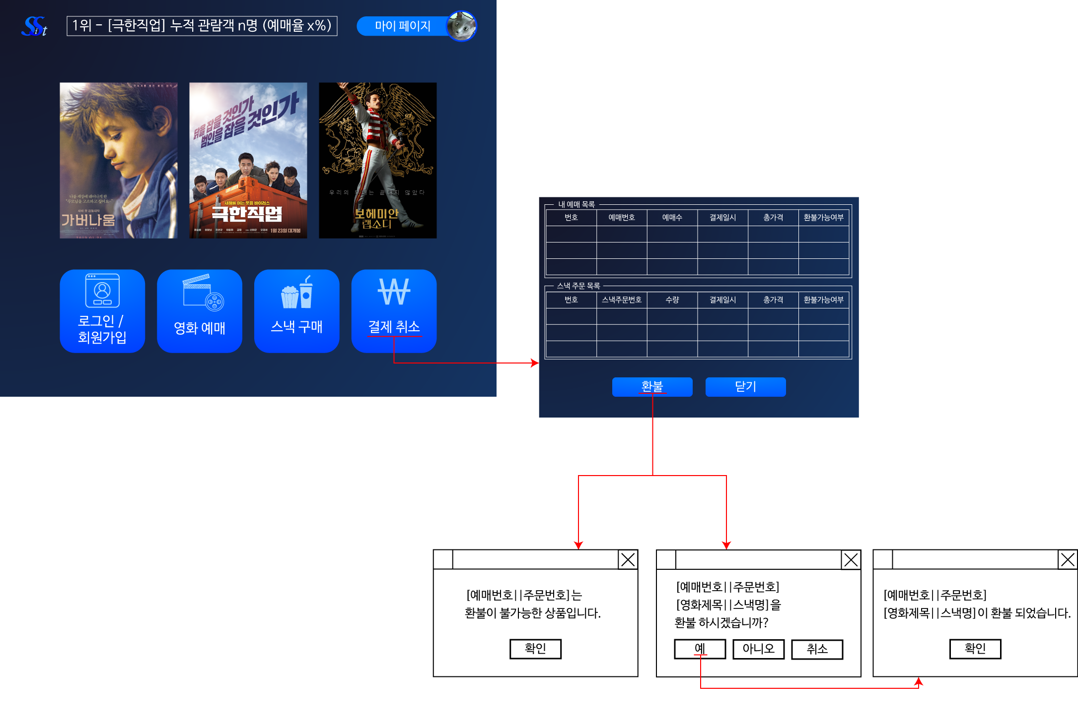
쌍용관
사용자 – 결제취소
01-26-2019
김정윤, 최지우
결제한 내역을 확인 후
취소할 수 있는 화면

